Slide 1
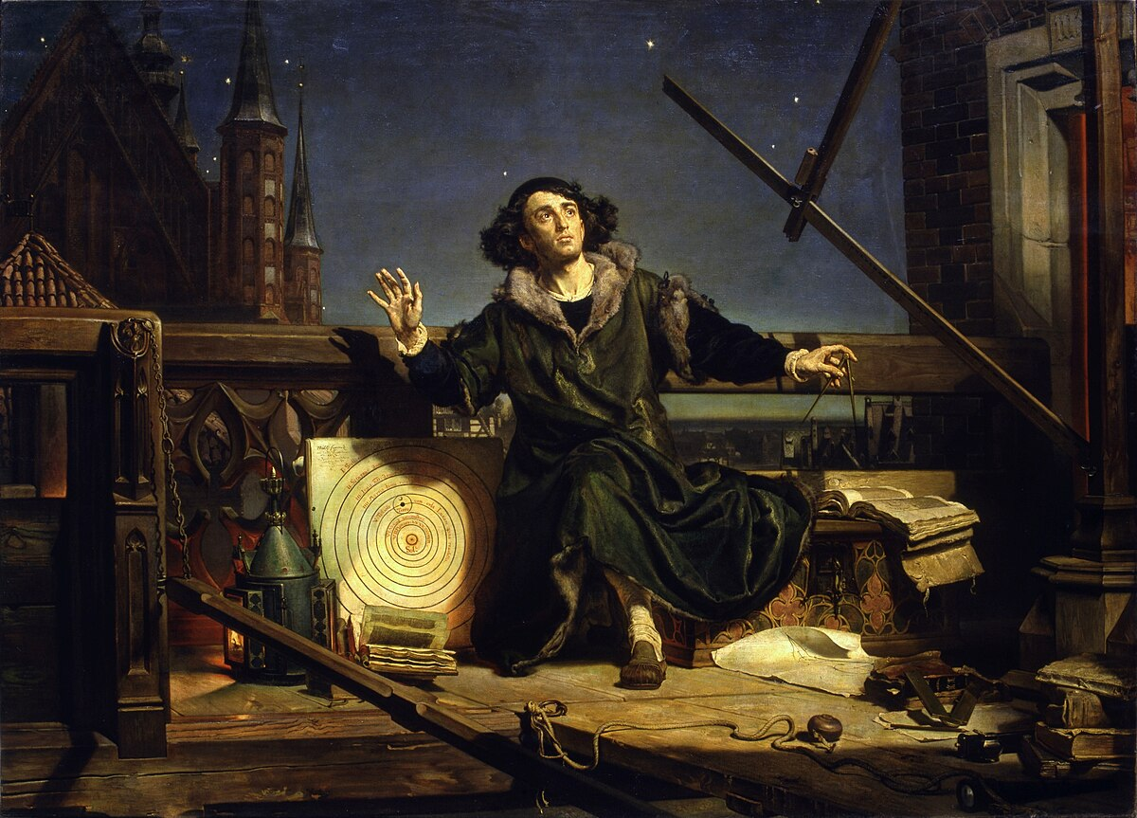
Wetenschappelijke revolutie
Merlijn, Jorik en Jagna
4 maart 2025
Notes:
Onszelf en het onderwerp introduceren.

Slide 2
Inhoud
Historische context
Wat is de Wetenschappelijke Revolutie?
Natuur- en sterrenkunde
Algebra
Infinitesimaalrekening
Wiskunde en kunst
Notes:
Wat we gaan bespreken en wie dat vertelt uiteenzetten.

Slide 3
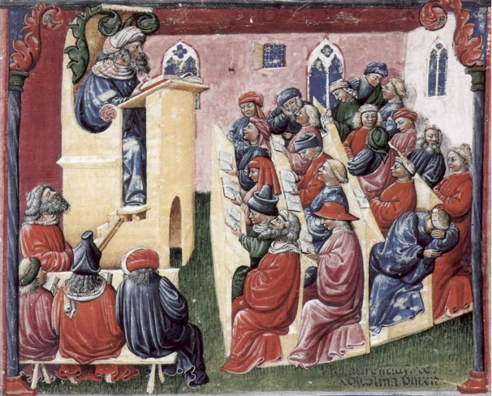
Historische context
Middeleeuwen: 3 standen en grote invloed van de kerk
Universiteiten: kloosters, scholastiek
Humanisme, Renaissance
Ontdekkingsreizen
Boekdrukkunst
Reformatie
Individu
Notes:
Wat we gaan bespreken en wie dat vertelt uiteenzetten.

Slide 4
De Wetenschappelijke Revolutie
Grote ontdekkingen
Wetenschappelijke methode
Empirisme: ervaringen, niet autoriteit als bron van kennis
Grote rol voor wiskunde
Academies: Royal Society, Académie des sciences
Notes:
Wat we gaan bespreken en wie dat vertelt uiteenzetten.

Slide 5
Natuur- en sterrenkunde
Copernicus (1473-1543)
Tycho Brahe (1546-1601)
Galileo Galilei (1564-1642)
Johannes Kepler (1571-1630)
Christiaan Huygens (1629-1695)
Kalender
Tijd
Beschrijven van banen van planeten
Observaties
Notes:
We gaan het hebben over de bijdragen van deze mensen aan de natuur- en sterrenkunde, wat destijds niet perse zo beschreven werd.
Belangrijke vraagstukken destijds waren het bepalen van
een acuratere kalender, wat hand in hand ging met het kunnen beschrijven van de sterren en planeten in ons helal
Nauwkeurig tijd kunnen bepalen, ook wel belangrijk voor het navigeren van schepen en voor observaties
Het beschrijven van planeten (heliocentristisch wereldbeeld)
Het maken van nauwkeurige observaties voor het vaststellen van hypothesen/theorien.

Slide 6
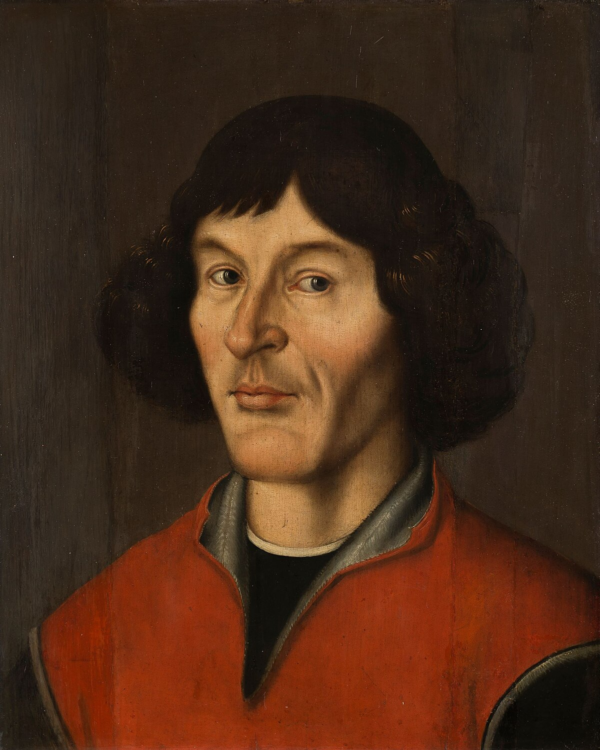
Nicolaus Copernicus
Kalender reformeren
De revolutionibus orbium celestium, 1543
Als hypothese geformuleerd
Notes:
Nicolaus Copernicus geboren in Torun in Oost Pruisen in 1473
Op 18 jarige leeftijd ging hij naar de Universiteit van Krakau. Later kreeg hij een baantje (als een clerk) via zijn oom waarvoor hij betaald werd en mocht reizen om te studeren in Bologna en Padua.
Copernicus is gevraagd (door de kerk) om te helpen met het reformeren van de kalender. Dit heeft hij afgewezen. Bekend zijnde met Ptolemy’s benadering en visie, zag hij in dat het huidige systeem niet te corrigeren was. Door het lezen van andere meningen/systemen (van oa oude Grieken) ontdekte hij dat iemand al een Heliocentristische visie had en hiermee is hij aan de slag gegaan.
Uit deze onderzoekingen is zijn levenswerk voort gekomen De revolutionibus orbium celestium. Deze was waarschijnlijk rond 1530 afgerond, maar werd pas later gepubliceerd op aandringen van een andere tijdgenoot van Copernicus.
Verder is het werk als een hypothese geformuleerd, meer als een soort wiskunde truc/aanname om een beter systeem te hebben om problemen op te lossen. Er werd dus niet gesteld dat de aarde daadwerkelijk rond de zon draait.
Nog wat over de wiskunde en aannames …

Slide 7
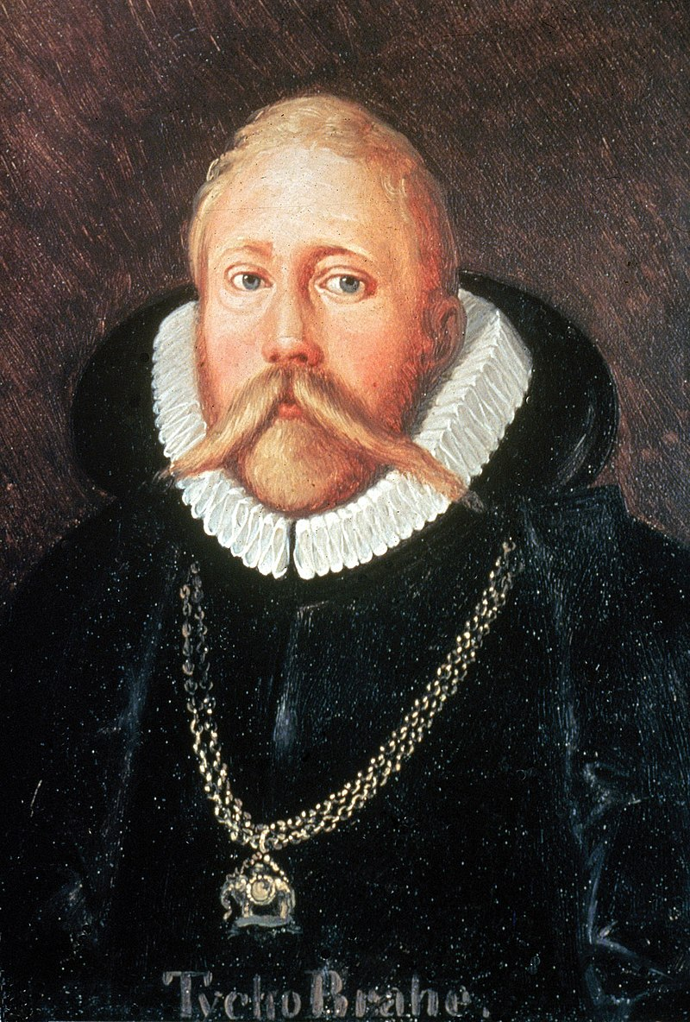
Tycho Brahe
Koning Frederick II van Denemarken, 1576
Nauwkeurige observaties
Notes:
-Tycho Brahe heeft ingezien dat het maken van continue observaties heel belangrijk is.
-In 1572 heeft hij observaties gedaan naar een nova die verscheen aan de hemel. Hiermee heeft hij vastgesteld dat die ‘vast’ stond aan de hemel. Dit met andere observaties heeft geleid tot de conclusie dat Ptolemy’s systeem (met Aristotelische filosofie) incorrect is.
-In 1576 heeft hij Koning Frederick II van Denemarken overtuigd dat hij het eiland Hveen dichtbij Copenhagen mag gebruiken voor observaties. Hier is een observatorium gemaakt en kreeg hij geld om een assistent aan te nemen. Hiermee kon hij continue observaties mogelijk maken die vele malen accurater zijn dan die uit de oudheid.
-Later is hij gaan werken voor Keizer Rudolph II van Oostenrijk.
-Hij heeft zo’n 25 jaar aan observaties weten te verzamelen.

Slide 8
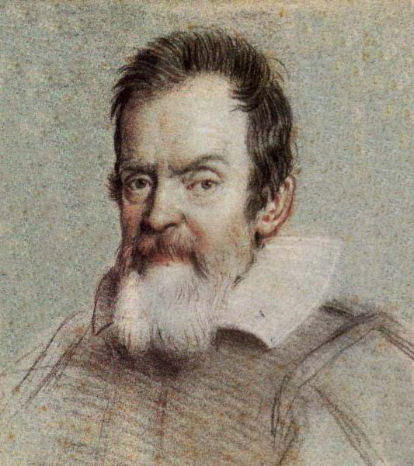
Galileo Galilei
Botsing met de Katholieke kerk, 1632
Beweging van een projectiel
Notes:
Galileo Galilei studeerde aan de Universiteit van Pisa in 1581 tot 1585, eerst medicijnen/geneeskunde onder zijn vaders wensen, maar had meer affiniteit voor wiskunde. Hij is vervolgens vertrokken zonder een van de studies af te ronden
Hij is het bekendst voor zijn botsing met de kerk over zijn dialoog waarin hij de voordelen en nadelen en consequenties van Ptolemy’s systeem en die van Copernicus. Hier heeft hij zijn best gedaan om het te laten lijken als een hypothese. Echter zet hij de toon in zijn tekst zo dat het lijkt alsof degenen die geloven in Ptolemy’s systeem dom zijn.
Verder is hij zelf bezig geweest met beweging en versnelling. Waaronder beweging van een projectiel.
Echter heeft hij veel opvattingen gehad, waarvan vele al eens bedacht waren of incorrect leken.
Er is niet echt een goede rede dat Galileo Galilei bekend is geworden en al helemaal niet zo bekend is als dat die nu is.

Slide 9
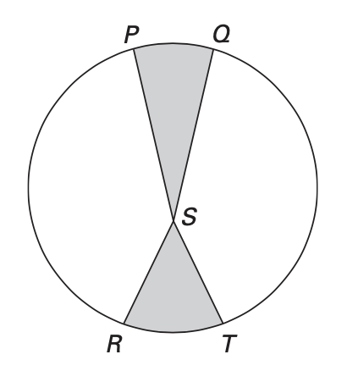
Johannes Kepler
Assistent van Tycho Brahe
Mysterium cosmographicum, 1596
Astronomia nova, 1609
Harmonice mundi, 1619
Bron: A history of mathematics Pearson 2008 (figure 13.26)
Notes:
Aphelion = the point in the orbit which is farthest from the sun
Perihelion = the point closest to the sun in its orbit
Kepler leefde van 1571 tot 1630, was geboren in Weil-der-Stadt in zuidwest Duitsland.
Hij heeft gestudeerd aan de Universiteit van Tübingen, waarna hij van plan was om een protestantse minister te worden. Hij werd echter aangeraden voor een positie aangeboden als wiskunde professor aan een protestantse school in Graz (Oostenrijk). Na ’tegen’ reformatie werd ondanks dat Kepler protestants was, toegestaan om terug te keren en zijn werk voort te zetten.
Hij heeft voor bijna twee jaar als Tycho Brahe’s assistent (rond 1599) gewerkt om toegang te krijgen tot de observaties (en die te begrijpen). Dit heeft hem geholpen bij het begrijpen van zijn eigen onderzoek naar de numerieke verbanden waarmee God het universum heeft geschapen. Dit is terug te zien in een opmerking die hij maakt in de herdruk van zijn boek Mysterium cosmographicum (herdruk komt uit 1621).
Kepler had de observaties van Brahe nodig om de banen van de planeten te kunnen beschrijven wat hij aankondigd in Mysterium cosmographicum. Hij begint bij de baan van Mars, over de jaren is namelijk gebleken dat deze de lastigste is om te beschrijven. In het boek Astronomia nova beschrijft hij het process van berekeningen en de fouten die hij daarbij heeft gemaakt.
De berekeningen zijn uitgegaan van dat de baan van de aarde een cirkel is met straal r en centrum C, S voor de zon en CS = e = 0.018r. Hiermee herintroduceert hij iets dat Copernicus had afgewezen. Kepler heeft getoond dat de snelheid dichtbij aphelion en perihelion afhangt van de afstand tot de zon (omgekeerd evenredig). Echter komt Kepler er later achter dat dit incorrect is, het is namelijk de snelheid loodrecht op de straal die omgekeerd evenredig afhangt van de afstand tot de zon.
Kepler had een andere zienswijze dan Ptolemy en Copernicus, waardoor hij minder moeite had met bepaalde concepten herintroduceren.
Kepler’s eerste regel is dat de banen van planeten ellipsen zijn. Dit heeft hij tijdens het berekenen van de vorm van de banen van planeten per ongeluk gezien. Kepler's tweede regel, ook wel bekend als de perkenwet, stelt dat het oppervlak gevormd door de lijn tussen zon en planeet hetzelfde zijn bij gelijke tijdsintervallen. Hiervoor gebruikte hij een argument dat lijkt op het huidige infinietdecimaal rekenen. Kepler's derde regel kan voor het eerst gevonden worden in Hormonice mundi, gegeven als een feit. Deze wet wordt ook wel de harmonische wet genoemd en tegenwoordig weergegeven met T^2/r^3=constant, met T de omlooptijd en r halve lange as. Hij heeft het echter zelf anders verwoord.
Mysterium cosmographicum: hier heeft hij voornamelijk de vraag waarom er 6 planeten zijn behandeld
Astronomia nova: voornamelijk een uiteenzetting van zijn berekeningen voor de baan van Mars, en bevindingen daarrond, zoals de eerste twee wetten van Kepler
Harmonice mundi: Kepler wist wat van muziek, hij vroeg zich daarom af of er vergelijkbare relaties waren tussen de planeten als tussen noten, om hierachter te komen heeft hij veel geprobeerd. Uiteindelijk kwam hij erachter dat er inderdaad zo'n relatie bestaat namelijk tussen de aphelion en perihelion van planeten (zichzelf en onderling). Hierin staat ook de derde wet van Kepler.

Slide 10
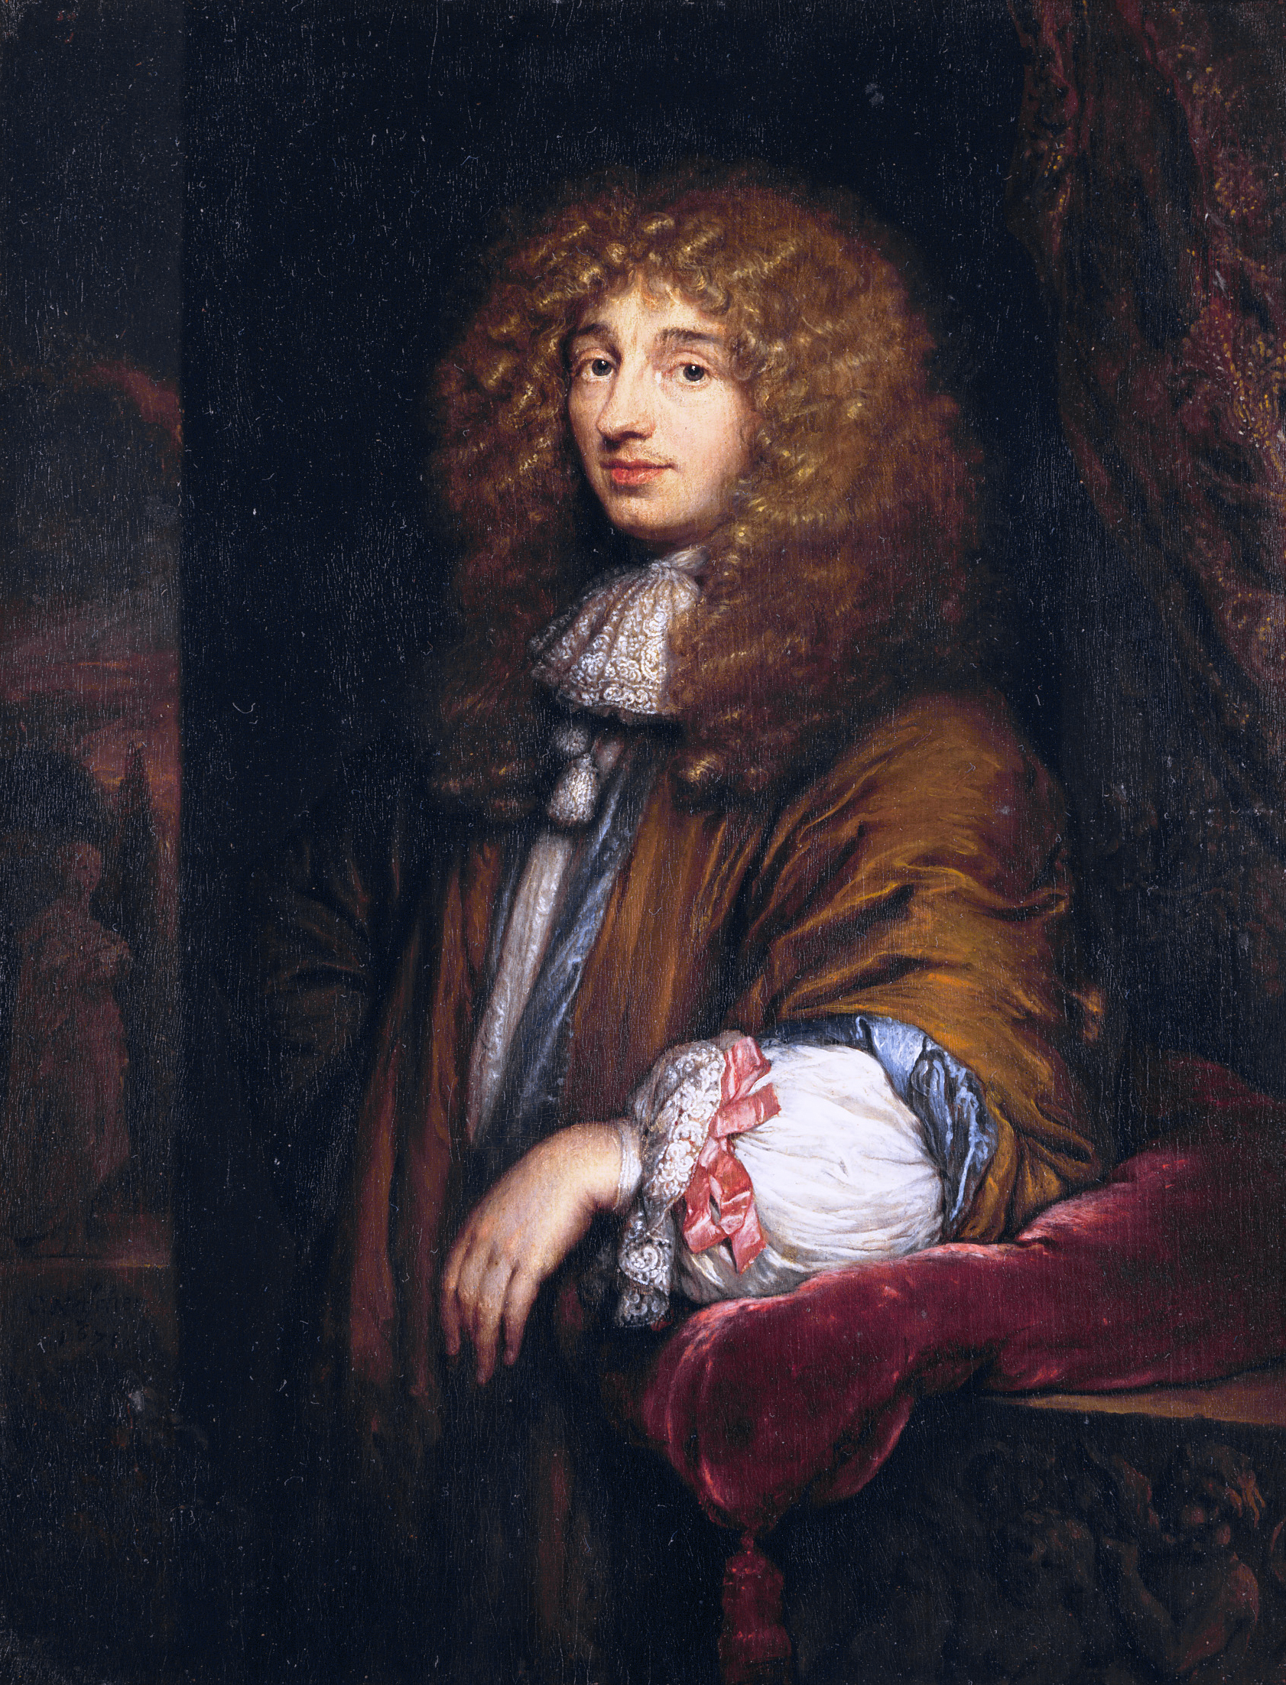
Christiaan Huygens
Constantijn Huygens
Ringen van Saturnus
Slingeruurwerk
Andere bijdragen
Notes:
Constantijn Huygens is de vader van Christiaan Huygens, geleerd in taal en rechten. Hij was een Nederlands diplomaat en stond bekend om vele dingen waaronder het aanraden van kunst aan de prins van oranje. Hij heeft onder anderen Rembrant van Rijn aangeraden. Verder had hij contact met vele belangrijke mensen destijds zoals Anthonie van Leeuwenhoek en Descartes. Hij heeft oa Descartes geholpen bij het publiceren van Discours de la methode. Constantijn heeft het meer en deel van Christiaans leven voor hem voorzien, waardoor Christiaan vrij kon werken aan wat hij wilde.
Susanne van Baerle is de moeder van Christiaan Huygens.
Hij studeerde aan de Universiteit Leiden en College van Oranje in Breda vanaf 1645. Hij begon met rechten en wiskunde.
Huygens heeft met een zelfgemaakte telescoop de sterren hemel verkent en daar de ringen van Saturnus ontdekt. Verder heeft hij ook de grootste maan van Saturnus ontdekt die hij de maan van Saturnus noemde, tegenwoordig bekend als Titan. Om betere observaties mogelijk te maken heeft Huygens meerdere soorten uitrusting gemaakt, de bekendste daarvan zijn zijn lenzen.
Door zijn interesse in sterrenkunde, is hij gaan kijken naar het nauwkeurig bijhouden van tijd. Het nauwkeurig bijhouden van tijd is belangrijk voor sterrenkunde om waarnemingen konden zo beter bijgehouden worden en belangrijke astronomische gebeurtenissen konden accuraat gemeten worden. Waarschijnlijk gebaseerd op de observatie van Galileo dat een slinger regelmatig beweegt, begon hij het idee van een slingeruurwerk te ontdekken/uit te werken. Zijn uitvinding heeft veel invloed gehad op de scheepsvaart waar het nauwkeurig bepalen van tijd hielp bij het bepalen van de locatie van het schip en verdere navigatie. Huygens bouwde zijn eerste slingeruurwerk in 1656 en over de volgende 300 jaar bleef dit de meest accurate manier voor het meten van tijd. Hij heeft hierin meer onderzoek gedaan in het werk Horologium Oscillatorium (1673), waar hij een nauwkeurigere klok uiteenzet waarvan de slinger het pad van een cycloide volgt. Deze klokken waren helaas nog niet praktisch te maken en zijn daarom in de vergetelheid geraakt. Hij heeft ook bijdragen gedaan aan het maken van nauwkeurige horloges.
Huygens werd in 1660 gevraagd om lid te worden van Royal Society of London kort nadat deze opgericht was. Later in 1664 werd hij gevraagd om lid te worden van Académie Royale des Sciences, waarvoor hij salaris en een apartement kreeg.
Huygens heeft in zijn tijd in Parijs vernomen van de correspondentie tussen Pascale en Fermat over een onderwerp dat werd aangesteld door Chevalier de Mere die meer wilde weten over kansspelen. Hij heeft dit destijds bondig opgeschreven in een werk.
Iets over middelpuntvliedende kracht ...
Iets over licht als een golf ...

Slide 11
Algebra
Probleem:
Snel en efficiënt berekeningen uitvoeren
Context:
Vertaling Arabische algebra

Slide 12
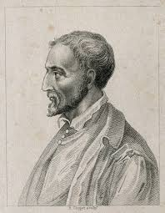
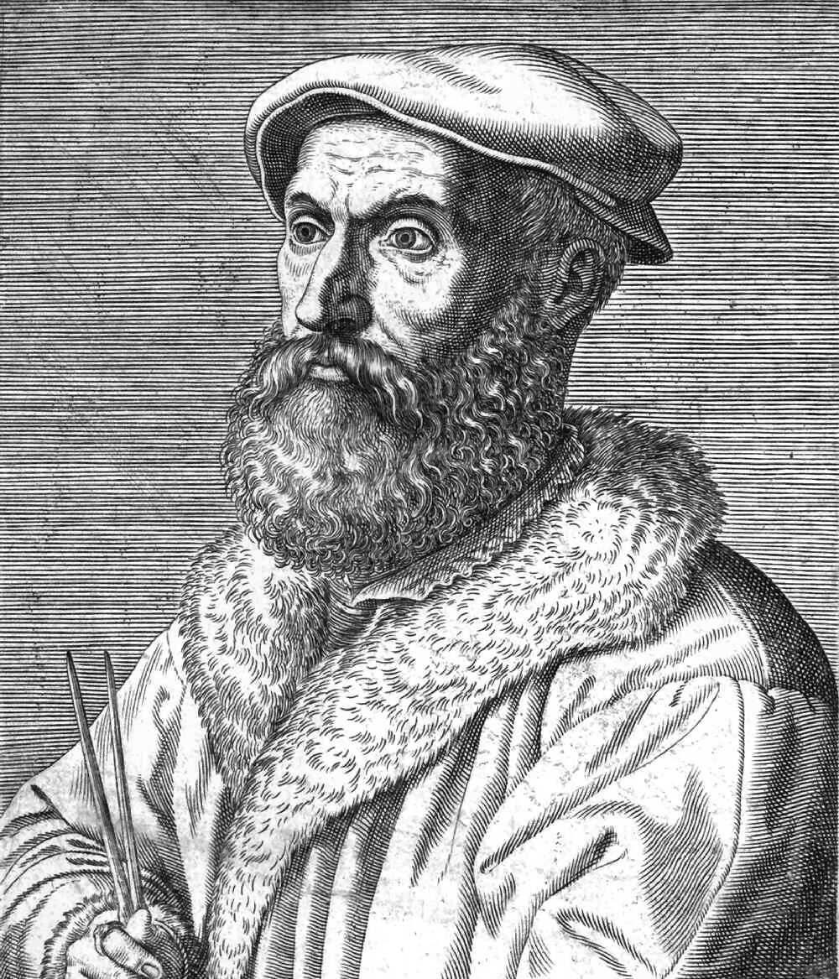
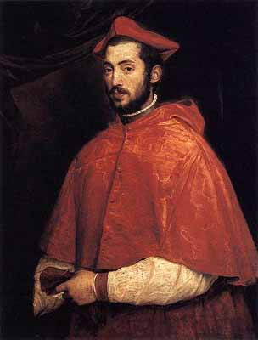
Cardano, Tartaglia, en Ferrari
Ars Magna (1545)
Algemene oplossing kubische vergelijking
Algemene oplossing 4e graads vergelijking

Slide 13
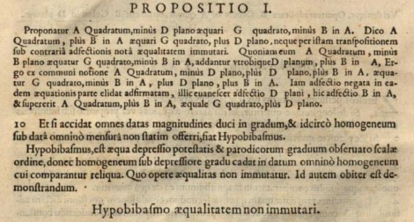
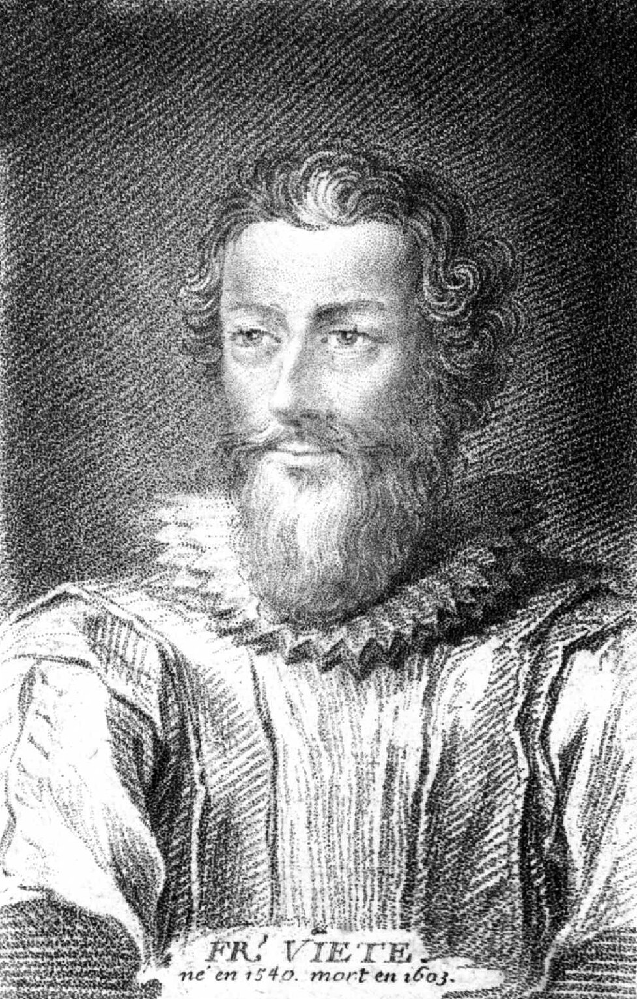
François Viète
in artem analyticem isagoge (1591)
Werkt voor Henri III en Henri IV, wiskunde als hobby
Gebruik van letters in de algebra voor onbekenden
Rekenregels geïnspireerd op en onderbouwt door de meetkunde
Homogeniteitsprincipe

Slide 14
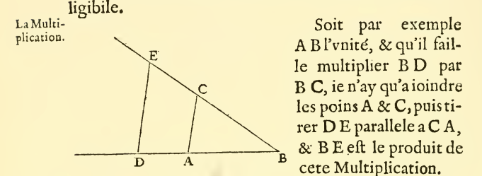
Pierre de Fermat & Réné Descartes
La Géometrie (1637)
Appendix Discours de la Méthode
Koppelt algebra en meetkunde
Loslaten strikte grootheden (aa kan een lijn zijn, niet enkel een vlak)
Vergelijkingen ~ krommen
Voorbeeld: vermenigvuldiging voorstellen in de meetkunde.

Slide 15
Infinitesimaalrekening
Problemen:
Zwaartepunten
Kwadratuur
Volume
Maxima & Minima
Booglengte
Raaklijn
Context:
Griekse uitputtingsmethode
Mechanische methode
Vragen:
Wat is de hoek tussen twee rakende krommen?
Bestaat er zoiets als oneindig grote of kleine dingen?
Is een lijn opgebouwd uit punten?

Slide 16
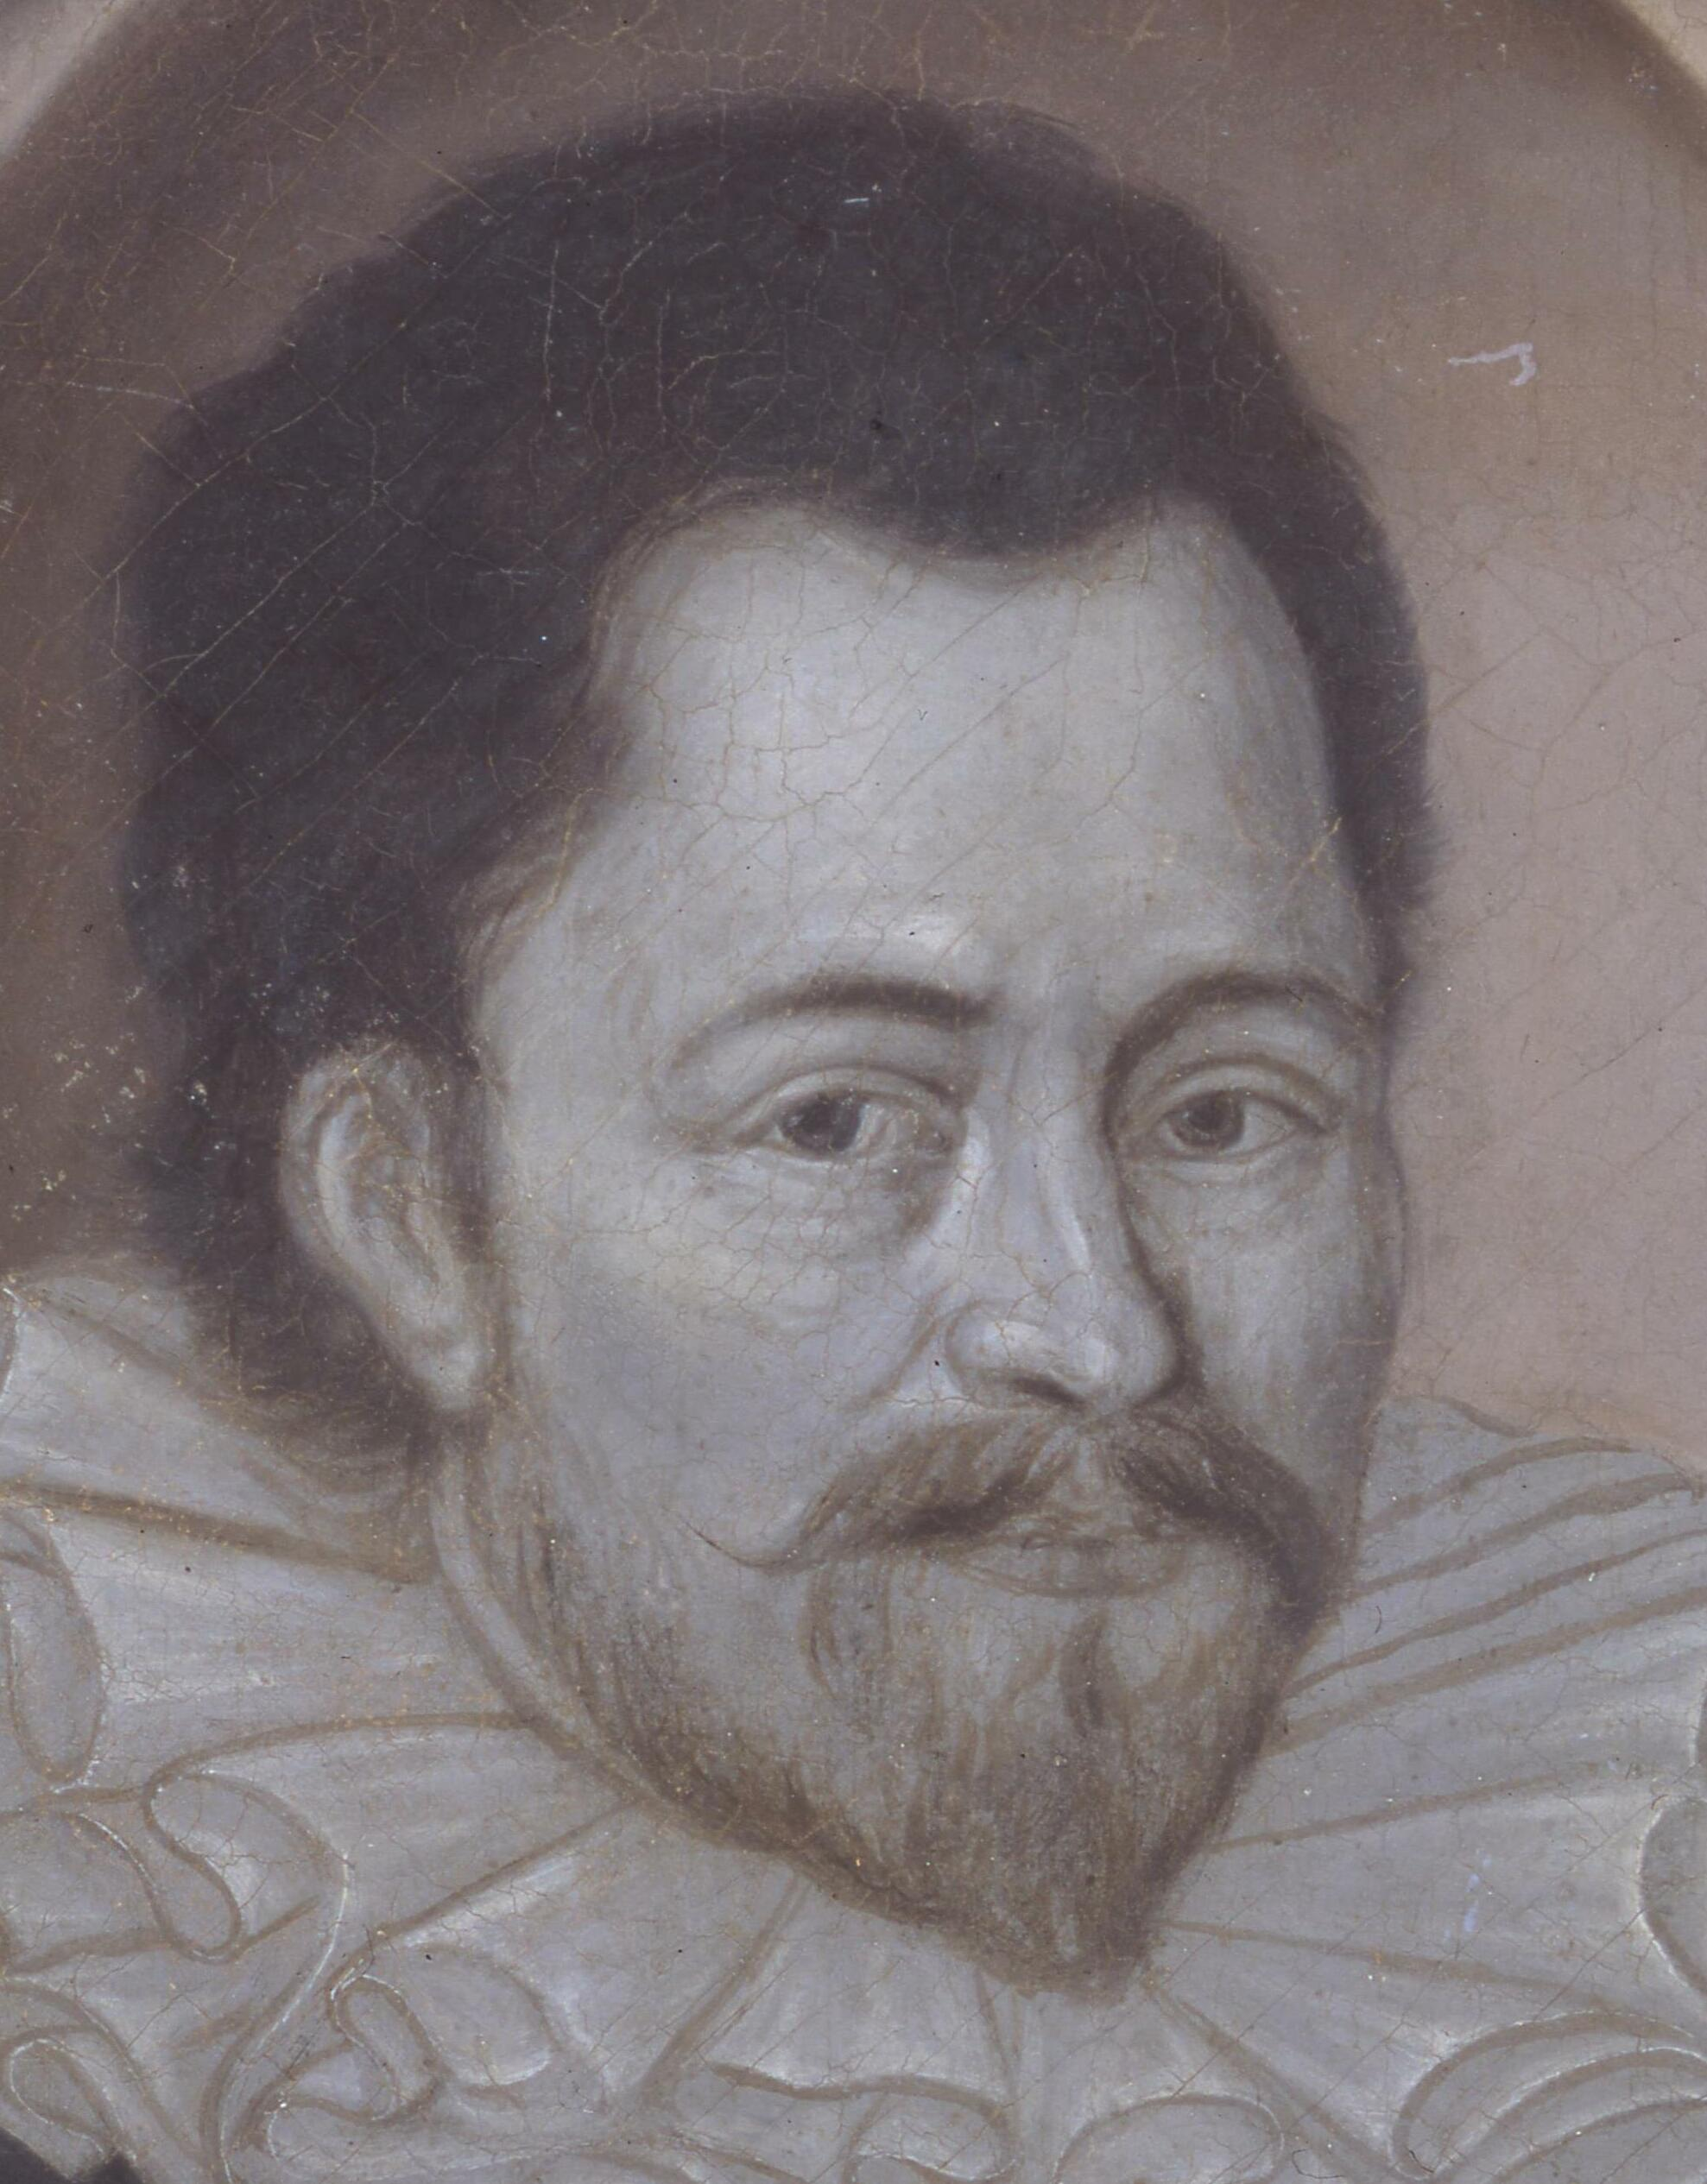
Luca Valerio & Simon Stevin
De Centro Gravitatis Solidorum (1604)
Zwaartepunten
o.a. docent Maurits
De Beghinselen der Weeghconst (1586)
Zwaartepunten
Waterdruk
Werkzaam universiteit Leiden, lesboeken vertaald
Vereenvoudigen de uitputtingsmethode

Slide 17
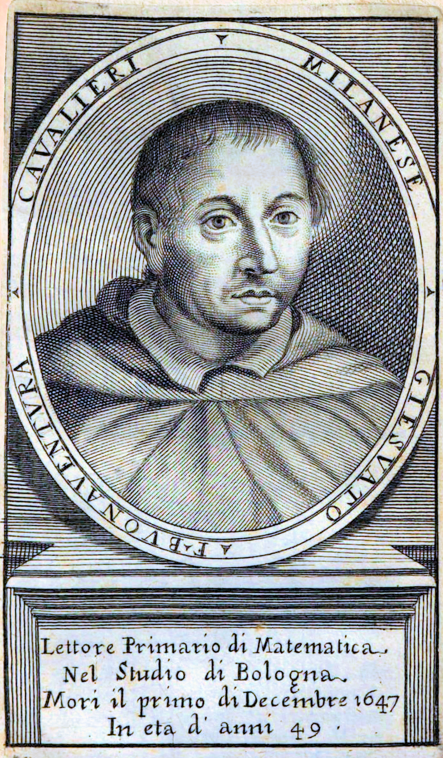
Bonaventura Cavalieri
Professor te Bologona
Geometria indiuisibilibus continuorum noua quadam ratione promota (1635)
Methode van ondeelbaarheden
~Mechanische principe Archimedes

Slide 18
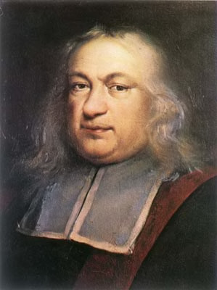
Pierre de Fermat
Jurist, wiskunde als hobby
Publiceert niet, wel correspondentie
Methode maxima/minima vinden
Ondeelbaarheid -> oneindig klein getal E
Pseudo-gelijkheid
Ook raaklijnen

Slide 19
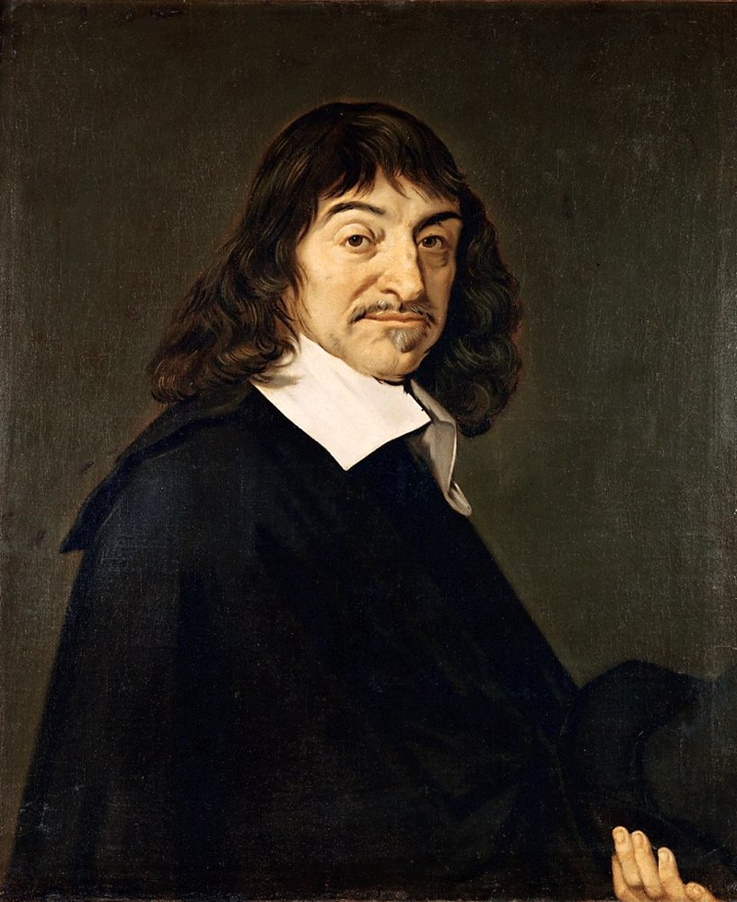
Réné Descartes
La Géometrie (1637)
Kritiek op Fermat
Algebraïsche methode voor raaklijnen
Beperkt tot algebraïsche krommen

Slide 20
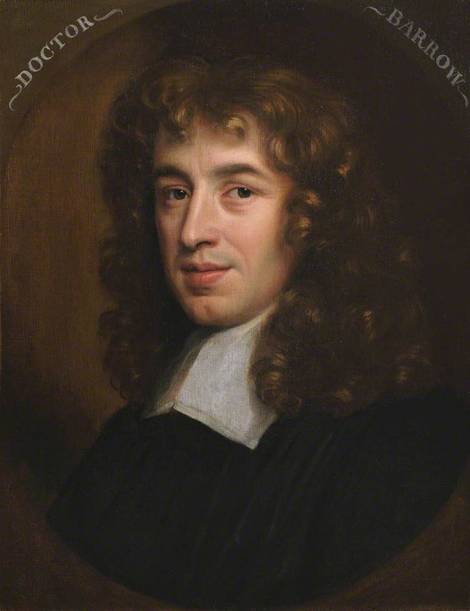
Isaac Barrow
Professor wiskunde te Cambridge
Bekritiseert het loslaten van grootheden in de algebra
Erkent wel het nut in berekeningen
Tijd ~ lijn
Oppervlak ~ raaklijn

Slide 21
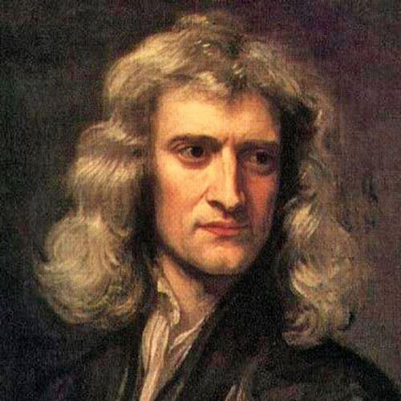
Isaac Newton
Leerling Barrow
Leest zich in in de algebra
De Methodis Serierum et Fluxionum
Kromme bestaat uit beweging punt
Oppervlak berekenen d.m.v. afgeleide
Publiceert het niet

Slide 22
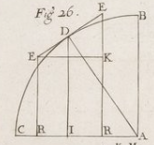
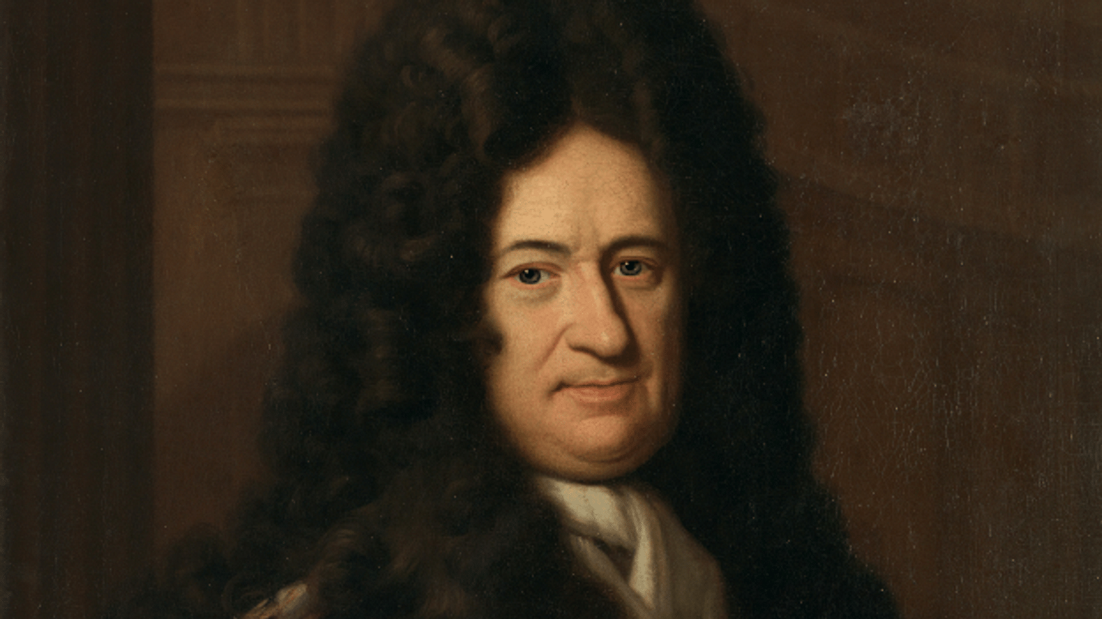
Gottfried Wilhelm Leibniz
Diplomaat, naar eigen zeggen gebrekkige wiskundeopleiding
Combinatoriek
Ontmoet Huygens in Parijs
Bestudeert geometrie
Karakteristieke driehoek dx, dy, ds, geïnspireerd door Pascal
De Geometria Recondita et analysi indivisibilium atque infinitorum (1686)
Handige notatie, rekenregels
Erkent het als nieuwe tak wiskunde
Plaatje van Blaise Pascal, Traité de sinus de quart de cercle, 1659

Slide 23
Wiskunde en kunst
Raffaelo
Duccio di Buoninsegna
Bron: bewerking van https://www.museivaticani.va/content/museivaticani/en/collezioni/musei/stanze-di-raffaello/stanza-della-segnatura/scuola-di-atene.html
Bron: https://www.artbible.info/art/last-supper.html
Notes:
De invloed van wiskunde op de schilderkunst en andere kunsten wordt duidelijker in deze tijd, voornamelijk door de opkomst van meetkunde die gebruikt wordt om beter perspectief te kunnen schilderen.
We zien dit als we twee schilderijen bekijken. Vergelijk deze twee schilderijen en zeg hier iets zinnigs over.

Slide 24
Wiskunde en kunst
Leon Battista Alberti (1404-1472)
Della Pittura (1435)
Albrecht Dürer (1471-1528)
Underweysung der Messung mit Zirckel und Richtscheyt in Linien, Ebnen, und gantzen Corporen (1525)

Slide 25
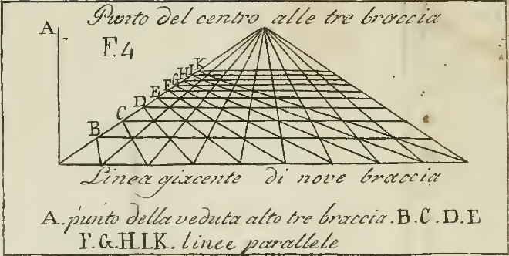
Leon Battista Alberti
Della Pittura, 1435
Van Latijn naar Italiaans
Meer dan alleen perspectief
Invloed op grote schilders, zoals Leonardo da Vinci en Raffaelo
Grondvlak, beeldvlak, stationair punt, centraal verdwijnpunt, horizon lijn
Bron: screenshot genomen van Della Pittura e Della Statua di Leon Battista Alberti anno 1804
Bron: A history of mathematics Pearson 2008 (figure 13.4)
Notes:
Een van eerste boeken over perspectief Della pittura in 1435 geschreven door Alberti.
Eerst in Latijn geschreven dat destijds nog voor hogere klasse was. Had dus eerst niet zo’n groot bereik ook ivm boekdrukkunst die later werd uitgevonden (1440). Later naar Italiaans vertaald, en ook gedrukt wat het bereik en invloed van dit boek enorm heeft vergroot.
In dit boek werden naast perspectief, ook licht en kleuren en ook het belang van artiesten, etc. besproken.
Dit boek heeft ook invloed op grote schilders later in Renaisance gehad, zoals Leonardo da Vinci en Raffaelo
We gaan kijken naar hoe Alberti in zijn boek uitlegt hoe je een betegelde vloer kan creeren:
Uitleg typen …

Slide 26
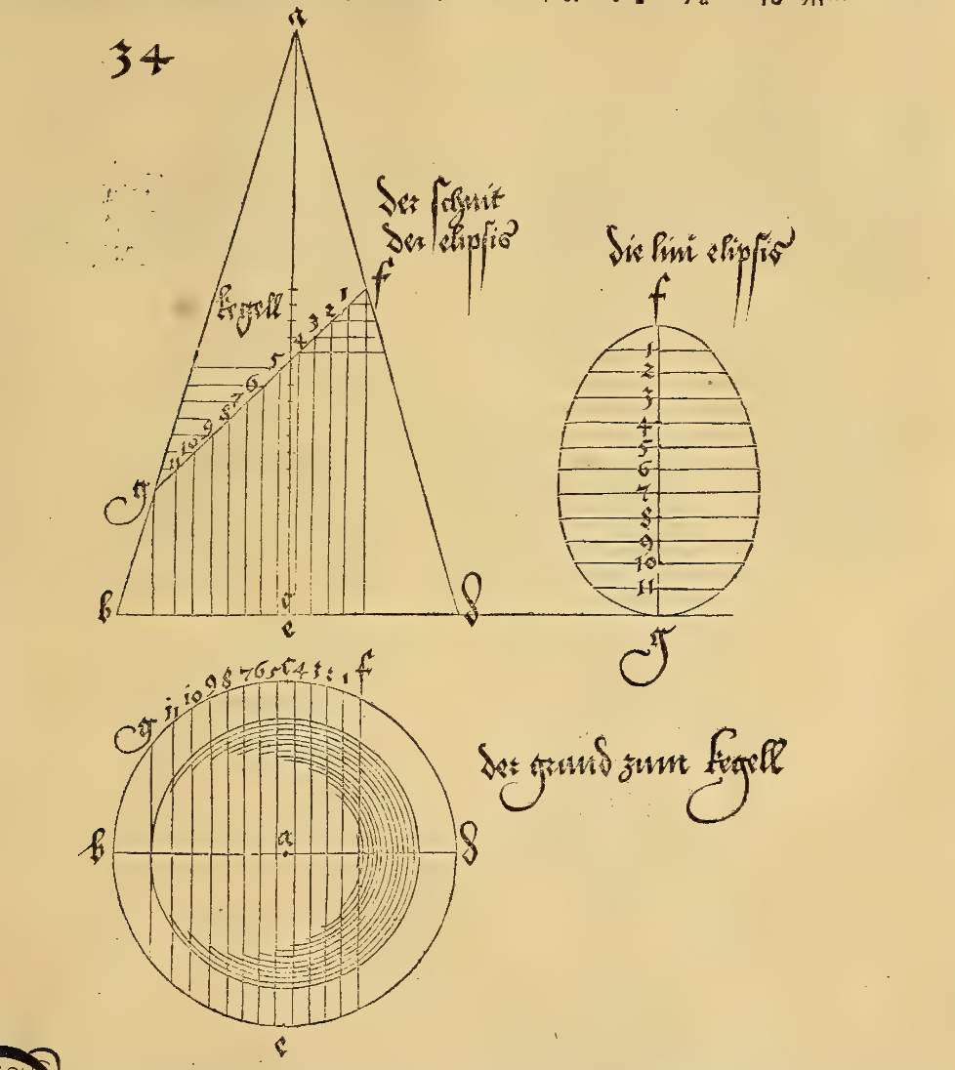
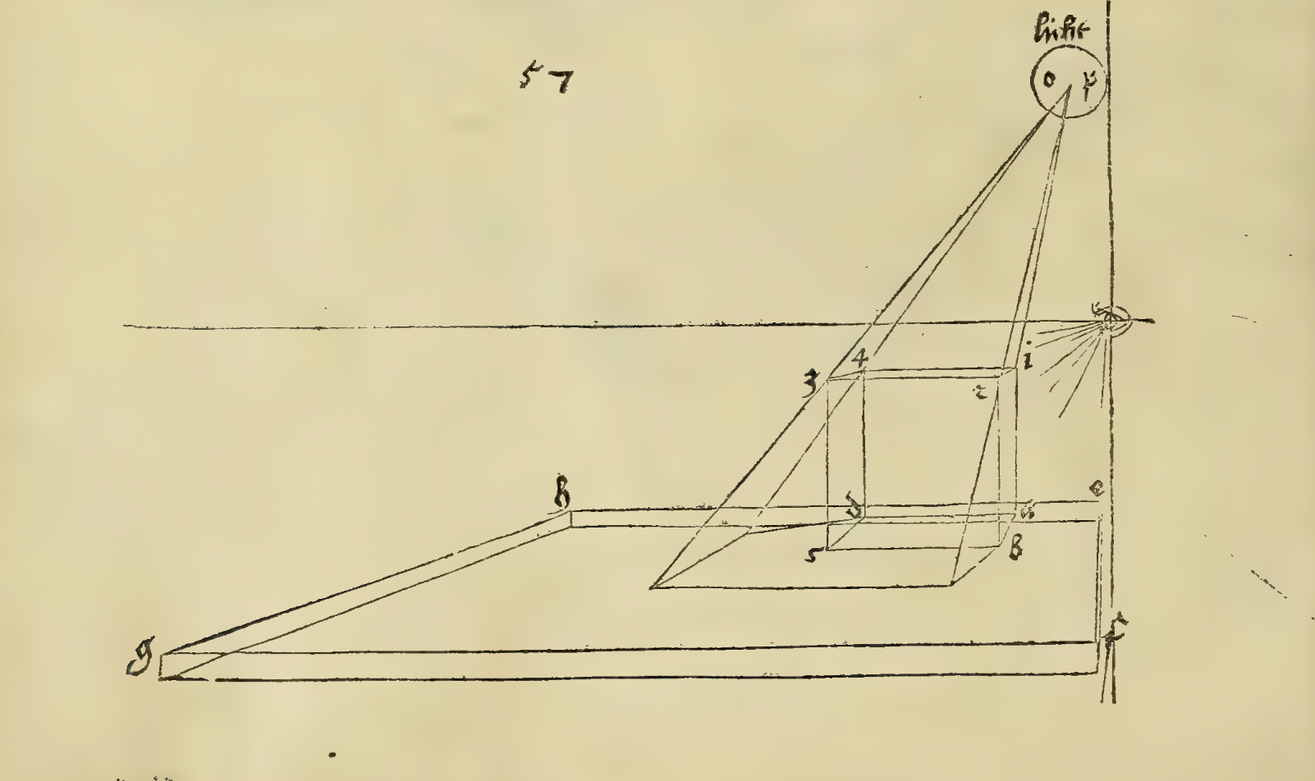
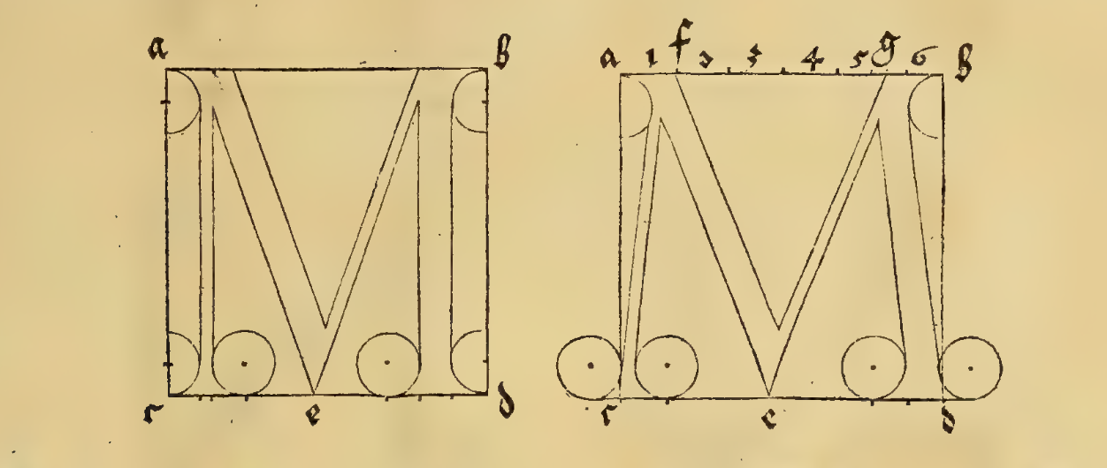
Albrecht Dürer
Studeren in Italië
Underweysung der Messung mit Zirckel und Richtscheyt in Linien, Ebnen, und gantzen Corporen, 1525
Ter onderwijzing van Duitse artiesten
Focust op weergeven van ruimtelijke krommen
Bron: screenshots genomen van Underweysung der Messung mit Zirckel und Richtscheyt in Linien, Ebnen, und gantzen Corporen, 1525
Notes:
Albrecht Dürer heeft een aantal jaar in Italië perspectief en verbonden velden bestudeerd. Daarna heeft hij besloten een eigen boek hierover te schrijven.
Duitse artiesten waren praktisch gezien even goed, alleen liepen achter met de theorie. Hiervoor schreef hij het boek.
Het is een van de vroegste boeken in het Duits over meetkunde.
Hij focust in zijn boek op het verbeelden van ruimtelijke krommen, hierbij poogt hij dit te benaderen door de krommen te projecteren op het yz en xy vlak.
Niet voor alle krommen is dit recht toe recht aan, dit gaat namelijk mis bij een ellips die is gedefinieerd als het snijvlak van een vlak en een rechte kegel.
De manier waarop hij dit heeft geconstrueerd is …
Hieruit haalde hij dat een ellips ei-vormig is
Vervolgens past hij vele concepten toe, door bijvoorbeeld architectuur te bespreken, licht en schaduw werking, letteren uit te werken, etc.

Slide 27
Conclusie
'Als de mens begint met zekerheden, zal hij eindigen in twijfel; maar als hij zich er tevreden mee stelt met twijfels te beginnen, zal hij eindigen in zekerheid.'
Francis Bacon, The Proficience and Advancement of Learning (1605)

Slide 28
Bronnen
Victor J. Katz. A History of Mathematics-Pearson (2008). Chapter 12 – 16.
Suzuki, Jeff. Mathematics in Historical Context, American Mathematical Society, 2009. Chapter 6 & 7.
D.J. Struik. Geschiedenis van de wiskunde. Uitgeverij Het Spectrum, Utrecht 2001 (vierde druk). Hst. V & VI.
Evans, Brian. The Development of Mathematics Throughout the Centuries : A Brief History in a Cultural Context, John Wiley & Sons, Incorporated, 2014. Chapter 11 & 12.
Carl B Boyer, The History of calculus and its conceptual development, Dover Publications, New York, 1959. Hoofdstukken 3-5.
Tijmen Jan Moser en Enders Anthony Robinson, Walking with Christiaan Huygens; From Archimedes' Influence to Unsung Contributions in Modern Science, Springer Nature Switzerland, 2024, Chapter 1.
Met dank aan het Internet Archive en de Bibliothèque nationale de France voor hun openbare digitale archieven.

Slide 29
Bronnen Schilderijen
Astronomer Copernicus or Conversations with God, geschilderd door Jan Matejko (1873). Bron: Wikimedia Commons.
Universiteit van Bologna, door Laurentius de Voltolina (ca. 1475). Bron: https://isgeschiedenis.nl/nieuws/geschiedenis-van-universiteiten-in-nederland
Portret van Nicolaus Copernicus, schilder onbekend (ca. 1580). Bron: Wikimedia Commons.
Portret van Tycho Brahe, geschilderd door Eduard Ender (ca. 1855). Bron: Wikimedia Commons.
Portret van Galileo Galilei, geschilderd door Ottavio Leoni (1624). Bron: Wikimedia Commons.
Portret van Christiaan Huygens, geschilderd door Caspar Netscher (1671). Bron: Wikimedia Commons.
Portret van Girolamo Cardano, geschilderd door R. Cooper (ca. 1510). Bron: Wikimedia Commons.
Portret van Niccolò Tartaglia, schilder onbekend. Bron: Wikimedia Commons.
Portret van Ludovico Ferrari, schilder onbekend. Bron: https://mathshistory.st-andrews.ac.uk/Biographies/Ferrari/poster/lived/

Slide 30
Bronnen Schilderijen
Portret van Francois Viete, schilder onbekend. Bron: Wikimedia Commons.
Portret van Simon Stevin, schilder onbekend. Bron: Wikimedia Commons.
Portret van Bonaventura Cavalieri, schilder onbekend. Bron: Wikimedia Commons.
Portret van Pierre de Fermat, schilder onbekend. Bron: Wikimedia Commons.
Portret van René Descartes, geschilderd door Frans Hals (1648). Bron: Wikimedia Commons.
Portret van Isaac Barrow, geschilderd door Mary Beale. Bron: Wikimedia Commons.
Portret van Isaac Newton, geschilderd door Godfrey Kneller (1689). Bron: Wikimedia Commons.
Portret van Gottfried Leibniz, geschilderd door Christoph Francke (1695). Bron: Wikimedia Commons.
Portret van Francis Bacon, schilder onbekend. Bron: https://www.biography.com/scholars-educators/francis-bacon

